Slide 1
Django Tutorial
공간정보기술

Slide 2
목차
Django 개발환경 설정
Django 프로젝트 생성
Django 앱 생성 및 등록
모델 생성
관리자 계정 생성
관리자 페이지 수정

Slide 3
1. Django 개발환경 설정
django 설치 명령 프롬프트 실행 pip 명령으로 django 설치
c:\Users\git>pip install django
django 설치 확인 명령 프롬프트에서 python 실행 django 를 import 할때 오류 발생 확인
c:\Users\git>python Python 3.7.8 (tags/v3.7.8:4b47a5b6ba, Jun 28 2020, 08:53:46) [MSC v.1916 64 bit (AMD64)] on win32 Type "help", "copyright", "credits" or "license" for more information. >>> import django >>>

Slide 4
2. Django 프로젝트 생성 (1/2)
django-admin startproject [프로젝트 이름]
c:\Users\git>django-admin startproject mysite
django-admin 명령을 실행할 수 없는 경우 django-admin 이 설치된 전체 경로로 실행 django-admin 설치 경로 : c:\[파이썬 설치 경로]\Lib\site-packages\django\bin
c:\Users\git>python c:\Python37\Lib\site-packages\django\bin\django-admin.py startproject mysite
프로젝트 폴더로이동 mysite 폴더
c:\Users\git>cd mysite c:\Users\git\mysite>
프로젝트 폴더에서 vscode 실행 code [폴더 경로]
c:\Users\git\mysite>code .

Slide 5
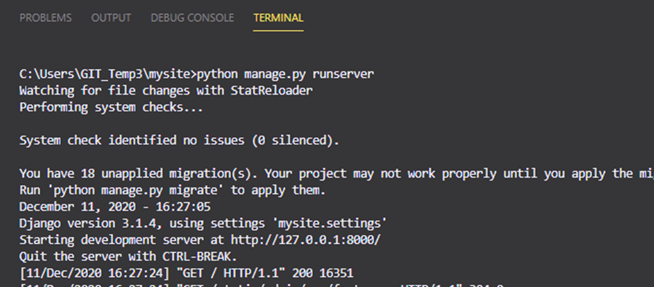
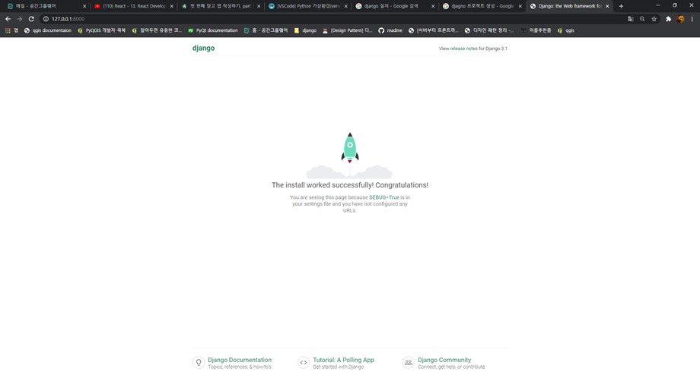
2. Django 프로젝트 생성 (2/2)
vscode 메뉴에서 터미널 실행 Terminal > New Terminal
vscode 터미널에서 서버 시작 python manage.py runserver 서버 종료 : Ctrl + c
기본 포트로 실행, 내 PC 에서만 접속 가능
브라우저에서 서버 확인

Slide 6
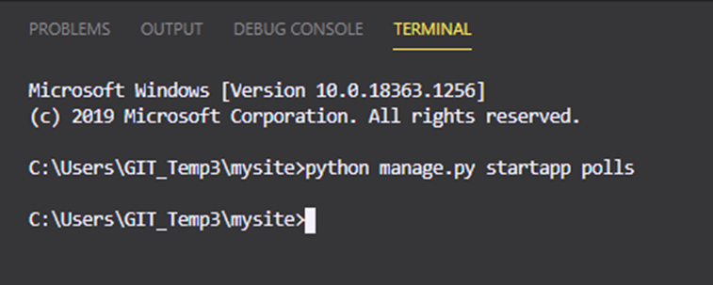
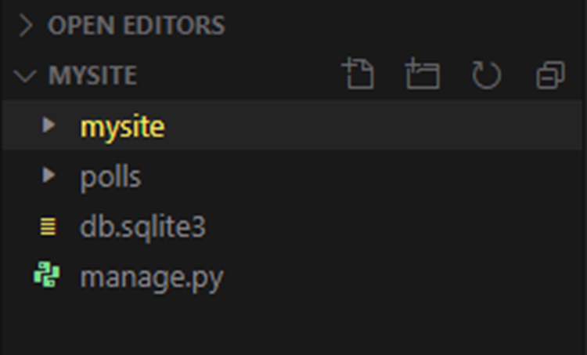
3. Django 앱 생성 및 등록 (1/5)
vscode 터미널에서 startapp 명령 실행 python manage.py startapp [앱 이름]

Slide 7
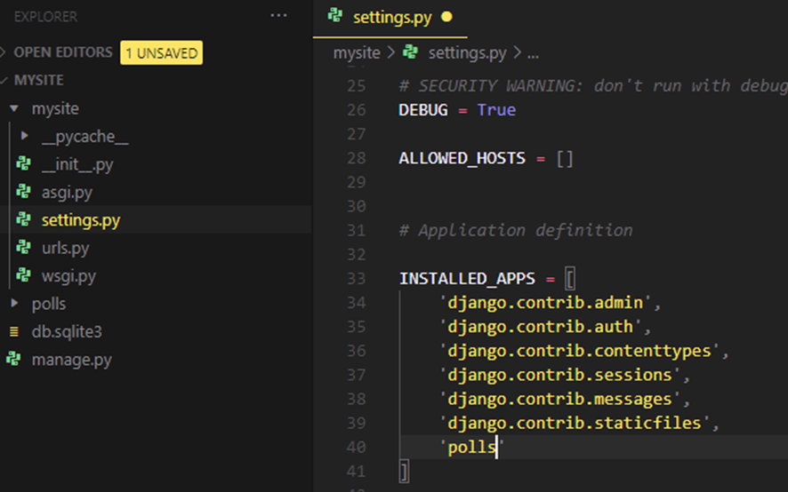
3. Django 앱 생성 및 등록 (2/5)
vscode 터미널에서 startapp 명령 실행 python manage.py startapp [앱 이름]
python manage.py startapp polls
polls 앱 폴더 생성 확인
mysite > settings.py > INSTALLED_APPS 에 새로운 앱 [polls] 등록

Slide 8
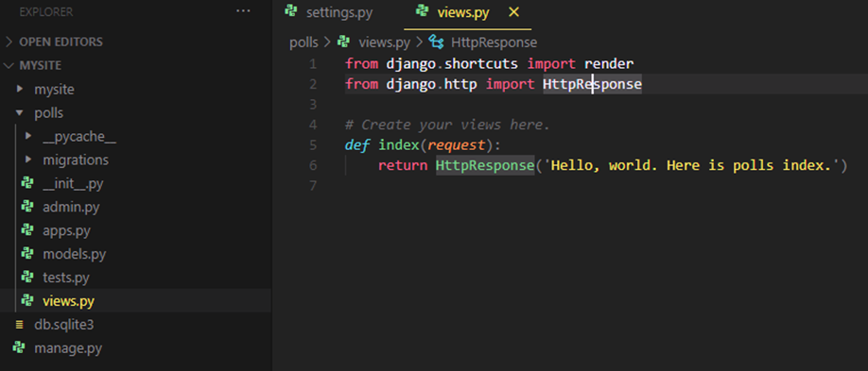
3. Django 앱 생성 및 등록 (3/5)
polls/views.py 수정

Slide 9
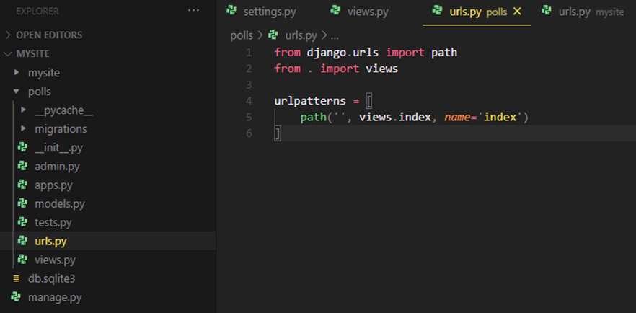
3. Django 앱 생성 및 등록 (4/5)
polls/urls.py 생성
polls/views.py의 index 함수

Slide 10
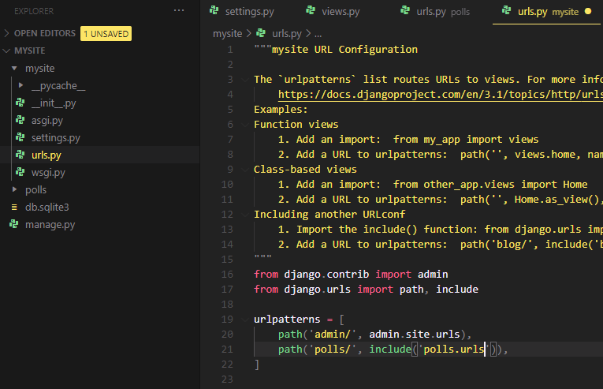
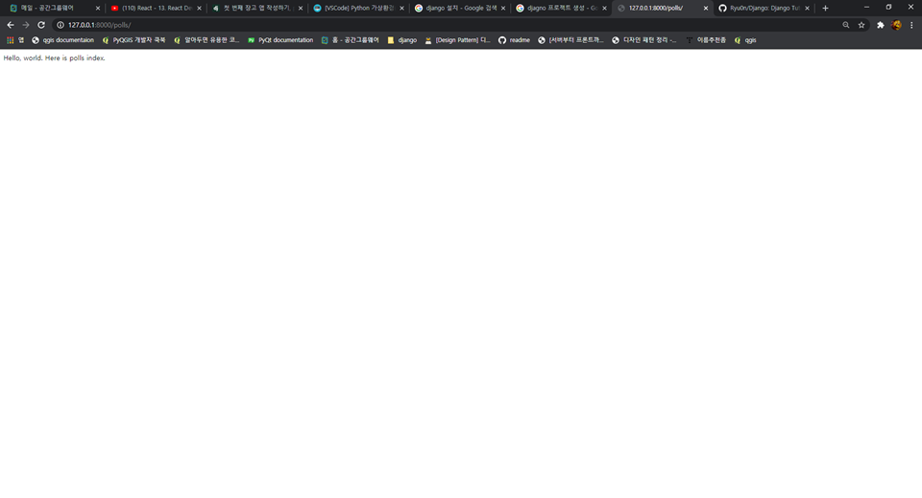
3. Django 앱 생성 및 등록 (5/5)
mysite/urls.py 수정
http://127.0.0.1/admin : 관리자 페이지
http://127.0.0.1/polls : 앱 페이지

Slide 11
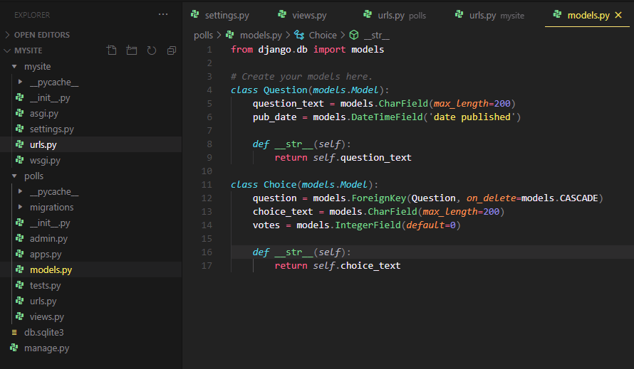
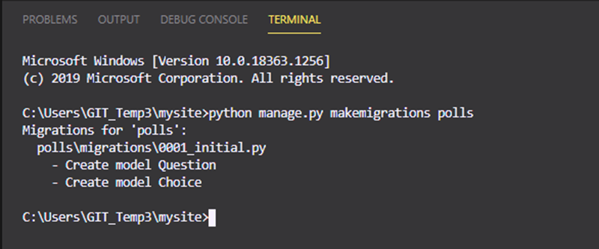
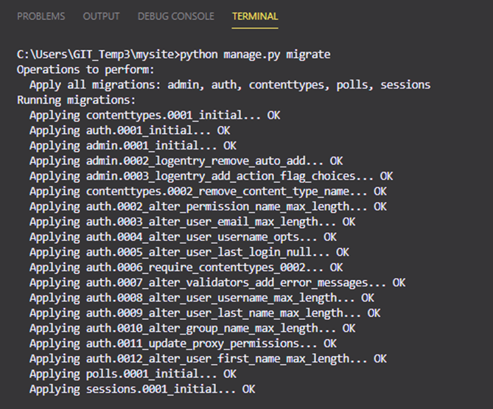
4. 모델 생성
polls/models.py 수정
터미널에서 python manage.py makemigrations [앱 이름] 실행
모델의 각 class 는 DB의 테이블, 멤버 변수는 필드와 같음.
터미널에서 python manage.py migrate 실행

Slide 12
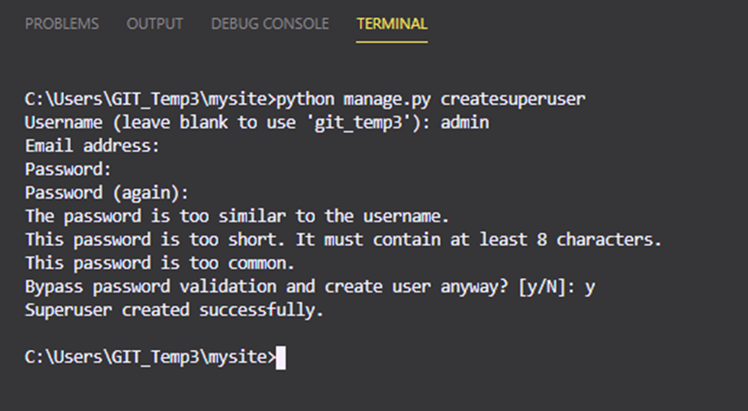
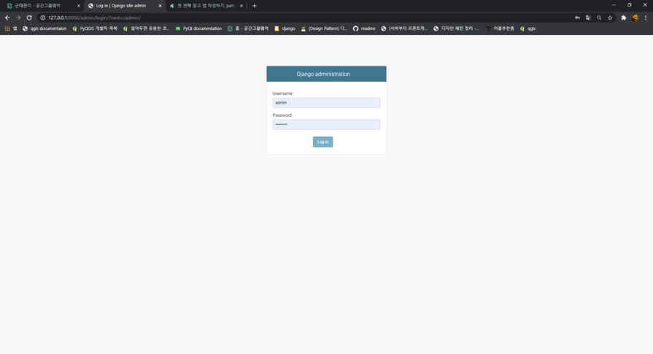
5. 관리자 계정 생성
터미널에서 python manage.py createsuperuser 명령 실행
http://127.0.0.1:8000/admin 접속

Slide 13
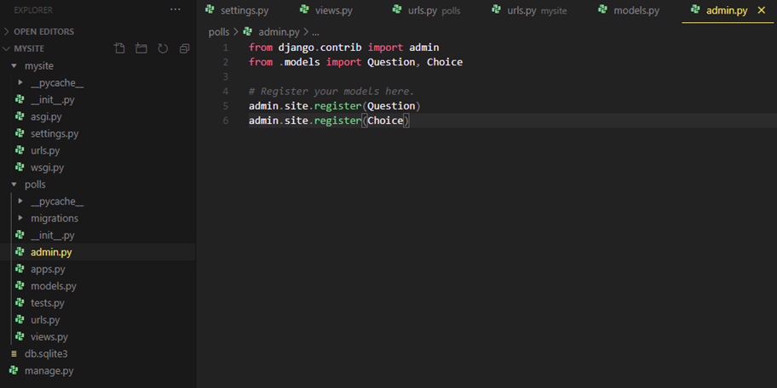
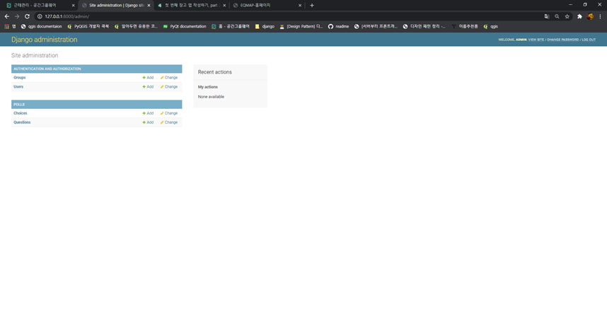
6. 관리자 페이지 수정 (1/13)
polls/admin.py 수정 admin.py 에 model 을 등록해야 관리자 페이지에 노출 됨.

Slide 14
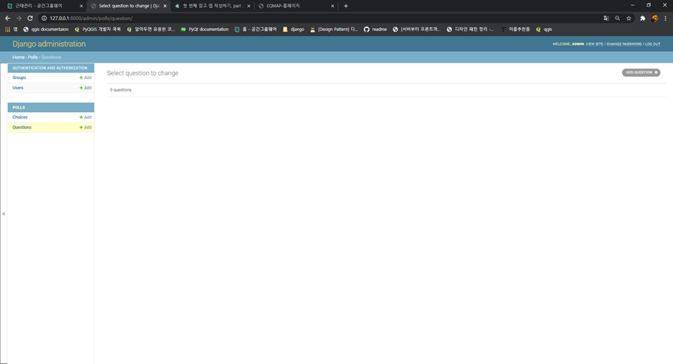
6. 관리자 페이지 수정 (2/13)
데이터 추가

Slide 15
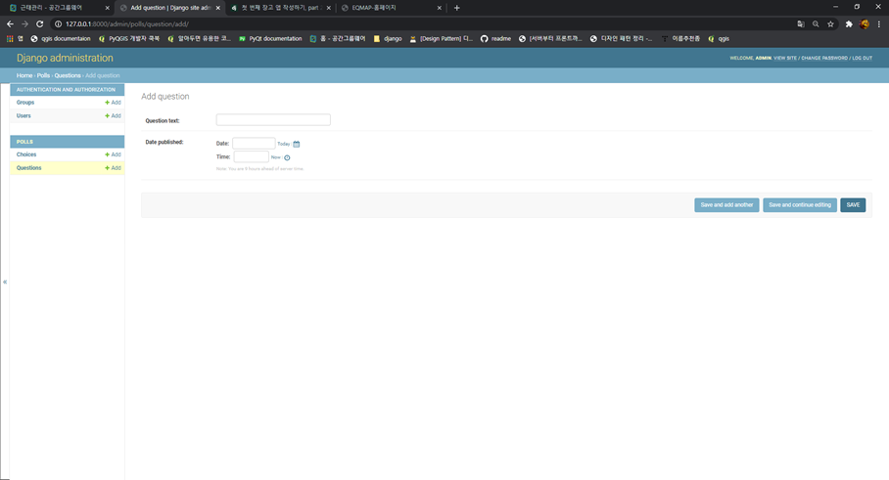
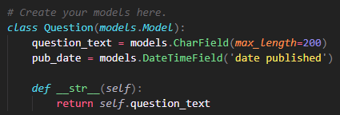
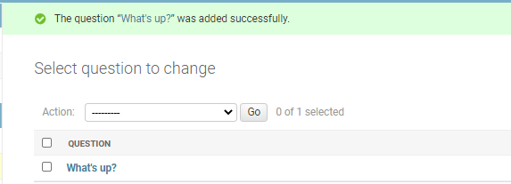
6. 관리자 페이지 수정 (3/13)
데이터 추가

Slide 16
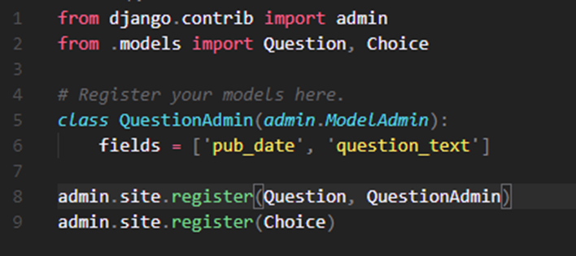
6. 관리자 페이지 수정 (4/13)
polls/admin.py 수정

Slide 17
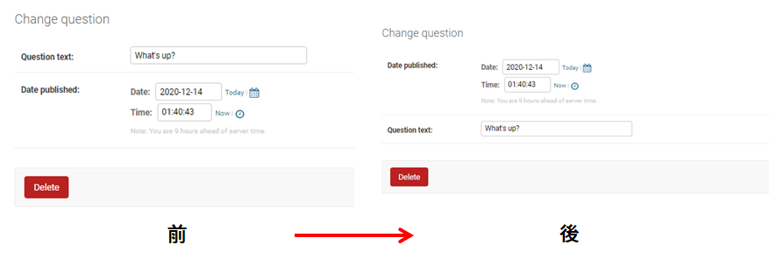
6. 관리자 페이지 수정 (5/13)
polls/admin.py 수정사항 확인

Slide 18
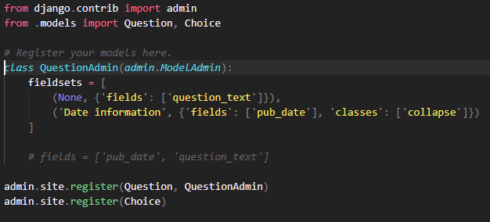
6. 관리자 페이지 수정 (6/13)
polls/admin.py 수정

Slide 19
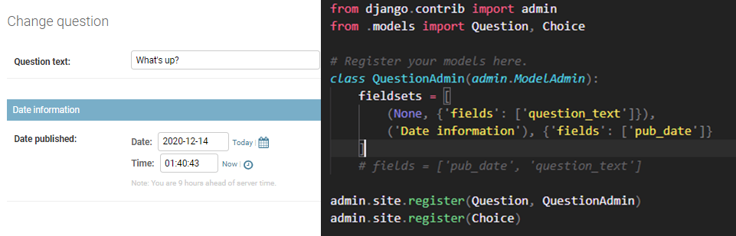
6. 관리자 페이지 수정 (7/13)
polls/admin.py 수정사항 확인 quesion_text 필드는 None 으로 설정했기 때문에 영역구분 없음

Slide 20

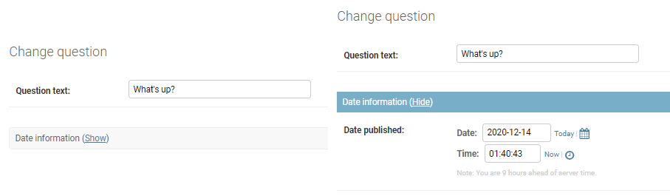
6. 관리자 페이지 수정 (8/13)
polls/admin.py 수정 ‘collapse’ 옵션을 주면 show, hide 버튼 생김

Slide 21
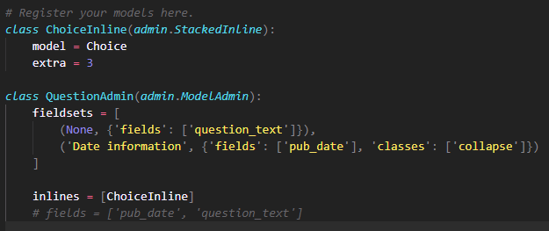
6. 관리자 페이지 수정 (9/13)
polls/admin.py 수정 ChoiceInline 클래스 추가

Slide 22
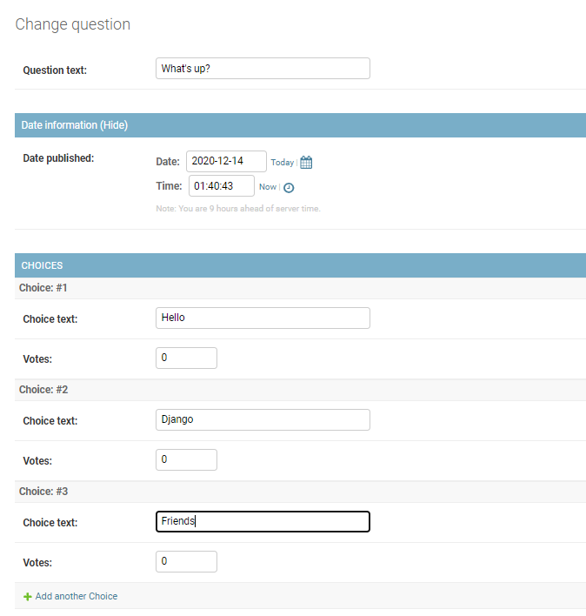
6. 관리자 페이지 수정 (10/13)
admin 페이지 수정사항 확인
하나의 Question에 대해 3개의 Choice를 생성

Slide 23
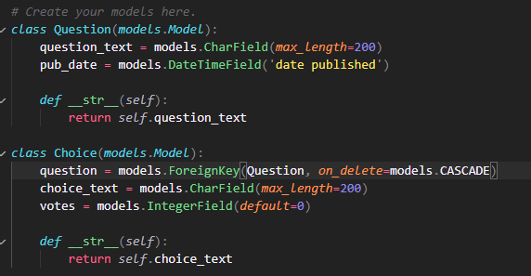
6. 관리자 페이지 수정 (11/13)
polls/model.py 수정
외래키 (FK) 참조
Question : Choice = 1 : 多

Slide 24

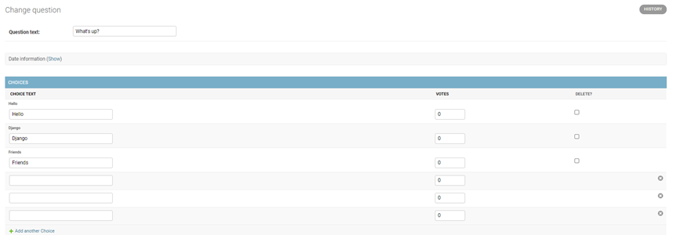
6. 관리자 페이지 수정 (12/13)
polls/admin.py 수정

Slide 25
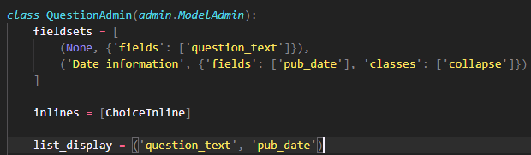
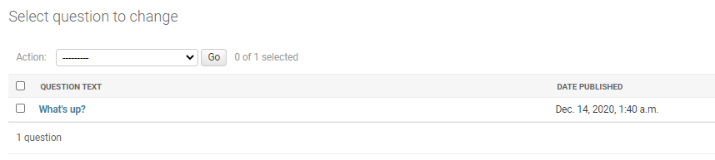
6. 관리자 페이지 수정 (13/13)
polls/admin.py 수정

Slide 26
감사합니다.

